Slide 1
01
目前進度
02
介面設計
03
資料庫設計
04
SurpriseU
軟工平台
00357015 黃佳惠
00357128 陳彥勳
00357149 吉天仲

Slide 2

PART ONE
目前進度
01
1
SurpriseU 需求 ★★★★★
目前進度
發案->開團->確認資訊->寄送禮物->收件->異議申請
2
SurpriseU 設計 ★★★★★
介面設計
資料庫設計
SurpriseU
3
SurpriseU 實作 ☆☆☆☆☆
Nothing
4
SurPriseU 測試 ☆ ☆ ☆ ☆ ☆
Nothing
SurpriseU

Slide 3
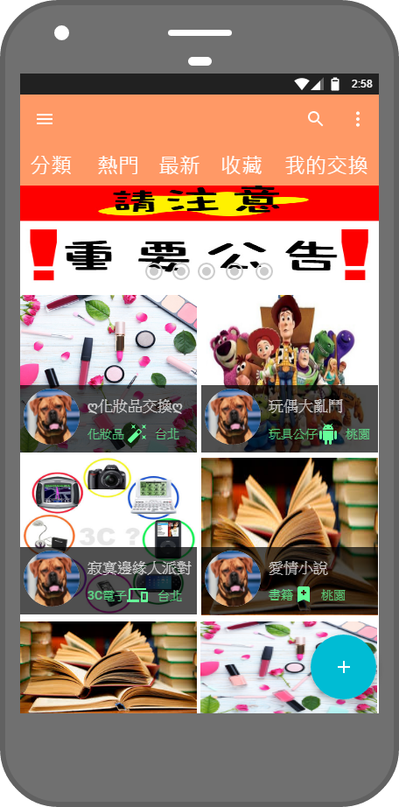
PART TWO
介面設計
Homepage
02
首頁
介面設計
SurpriseU

Slide 4
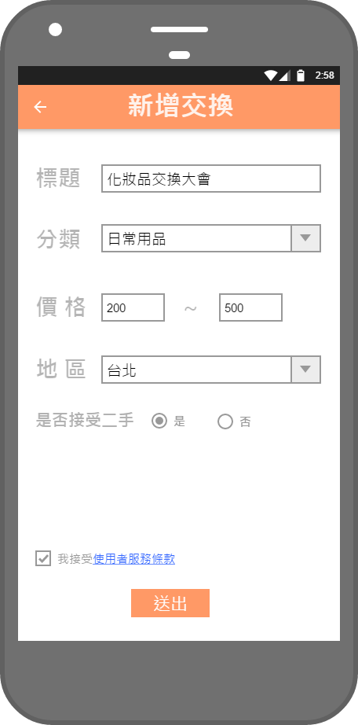
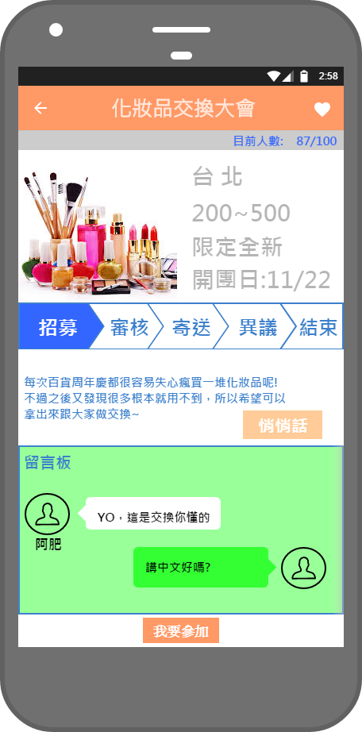
PART TWO
介面設計
02
介面設計
NewChange
新增交換
ChangePage
交換頁面
SurpriseU

Slide 5
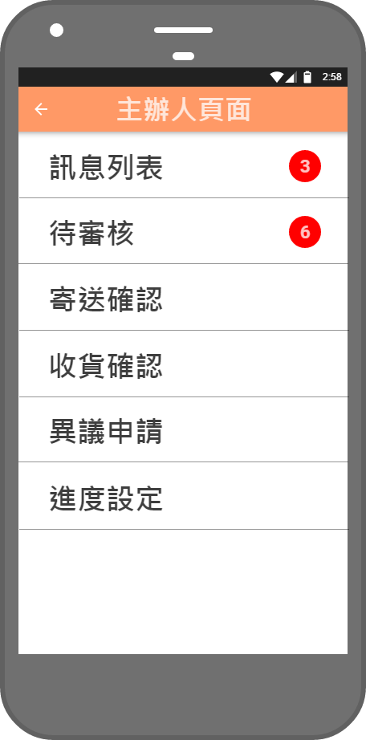
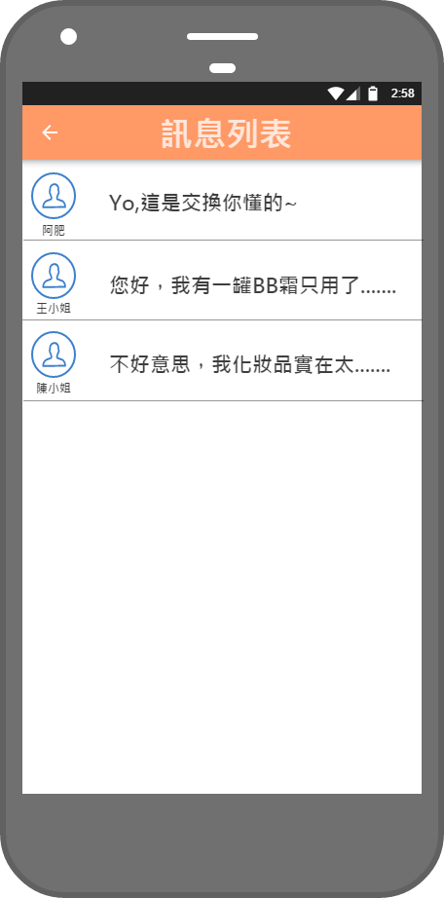
PART TWO
介面設計
02
介面設計
OrganiserPage
主辦人控制頁面
whisperPage
訊息列表
SurpriseU

Slide 6
PART THREE
資料庫設計
changeID(P)
title
typeID(F)
lowPrice
highPrice
location
secondHand
maxPeople
03
2
資料庫設計
4
userID(P)
account
passward
userName
birthday
sex
phonenumber
email
participated {"changeID": [1, 2]}
photo
defaultAddress
changeID(P)
organiser(F)
participant(F)
state
changeID(F)
userID(F)
content
time
user
page
userID(P)
account
passward
userName
birthday
sex
phonenumber
email
participated
photo
defaultAddress
change
detail
changeID(P)
picture
mention
board
1
3
5
SurpriseU

Slide 7
PART THREE
資料庫設計
03
7
資料庫設計
9
whisperID(P)
sender(F)
receiver(F)
whisper
time
scoreID(P)
commenter(F)
commented(F)
star
comment
time
userID(P)
account
passward
userName
birthday
sex
phonenumber
email
participated {"changeID": [1, 2]}
photo
defaultAddress
changeID(P)
sender(P)
reciever(F)
address
type
item
typeID(P)
typeName
defaultPicture
list
whisper
changeID(P)
userID(P)
itemPic
itemState
itemTalk
sendPic
sendState
sendTalk
receiveState
receiveTalk
score
6
8
10
SurpriseU

Slide 8
PART THREE
資料庫設計
changeID(P)
title
typeID(F)
lowPrice
highPrice
location
secondHand
maxPeople
userID(P)
account
passward
userName
birthday
sex
phonenumber
email
participated
photo
defaultAddress
03
changeID(P)
picture
mention
資料庫設計
changeID(P)
organiser(F)
participant(F)
state
使用者
交換
交換細節
交換頁面
user
change
changeDetail
changePage
SurpriseU

Slide 9
PART THREE
資料庫設計
03
typeID(P)
typeName
defaultPicture
whisperID(P)
sender(F)
receiver(F)
whisper
time
changeID(F)
userID(F)
content
time
資料庫設計
changeID(P)
sender(P)
reciever(F)
address
留言板
交換地址
交換類別
訊息
board
changeList
changeType
whisper
SurpriseU

Slide 10
PART THREE
資料庫設計
changeID(P)
userID(P)
itemPic
itemState
itemTalk
sendPic
sendState
sendTalk
receiveState
receiveTalk
03
資料庫設計
scoreID(P)
commenter(F)
commented(F)
star
comment
time
確認
評分
exchangeItem
score
SurpriseU

Slide 11

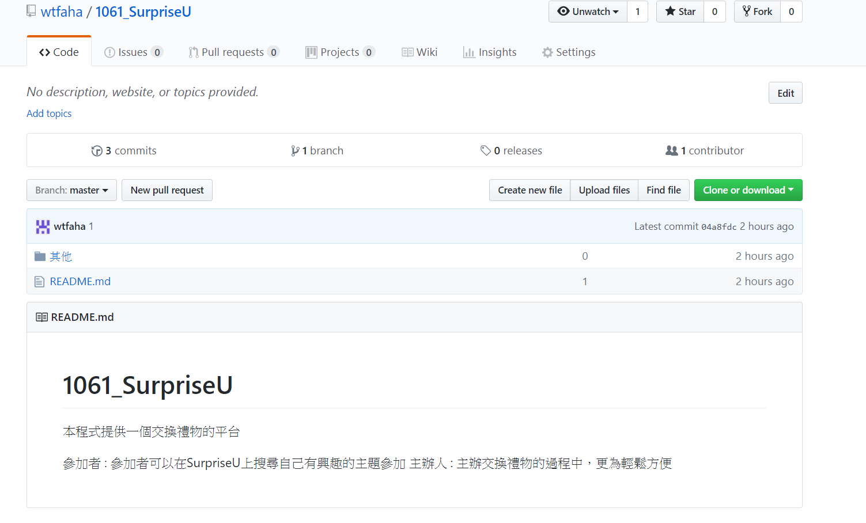
PART FOUR
軟工平台
04
1
軟工平台
平台: Github
2
多人協作
SurpriseU

Slide 12
THANK YOU!
SurpriseU

